Slide 1

낙상예방교육
서울특별시 서북병원
54병동 간호사 윤수지

Slide 2
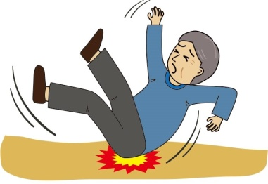
목차
낙상의 정의
낙상의 원인
낙상 유발 위험요인
낙상사고 예방을 위한 활동

Slide 3
낙상의 정의
낙상은 떨어지거나 넘어져서 몸을 다치는 것
단순히 침대에서 떨어지는 것을 의미하는 것만은 아니며, 넘어지고 쓰러지며 그에 의해 다치게 되는 다양한 상황을 의미함.
노인 낙상의 발생은 점점 늘어나고 있으며 심각한 손상을 동반하거나 낙상으로 인한 합병증으로 사망까지 이름.
또한 노인이나 의식이 혼미한 환자뿐만 아니라 모든 환자에게서 발생할 수 있음.
의료기관 내 환자 안전사고 중 절반이 낙상 사고임.

Slide 4
낙상의 원인
낙상이 잘 일어나는 위험한 환경요인
- 병원 내 발생 장소는 병실>화장실> 복도 순으로 발생 빈도 높음.
- 주변 정리가 안되어 어지럽거나 조명이 어두운 경우
(바닥에 물기, 지속적 주입되는 주사약, 불필요한 물품)
- 보조기구(지팡이, 워커, 목발 등) 들의 크기나 형태가 맞지 않을 때
낙상과 관련된 인적 요인
- 낙상은 남자보다 여자에서 더 많이 발생
- 낙상으로 인한 심각한 손상은 나이가 많을 수록 높음
- 보행장애, 낙상유발 기저질환 (사지마비, 부정맥, 빈혈 등)
행동적 위험요인
- 무기력하여 활동 저하
- 약물복용의 부작용이나 상호작용
- 알코올 섭취

Slide 5
낙상 유발 위험요인
이전 낙상 경험
소아 또는 노인의 경우
마비, 경직, 파킨슨 증상 등 보행상의 문제가 있는 경우
어지럼증, 전신쇠약, 기립성 저혈압 등이 있는 경우
야뇨증, 빈뇨 등이 배뇨 문제가 있는 경우
시각장애, 청각장애가 있는 경우
의족, 의수 등 사용자
수면제, 진정제, 항경련제, 이뇨제, 하제, 향정신성약물 등
낙상 유발 가능성이 있는 약물 복용하는 경우

Slide 6
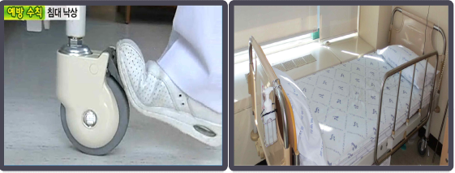
낙상사고 예방을 위한 활동
침대 낙상
침대 바퀴를 모두 고정하고 침대난간을 올린다.

Slide 7
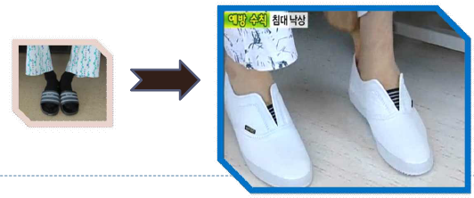
낙상사고 예방을 위한 활동
침대 낙상
침대에서 내려올 때 발은 신발에 맞게 잘 신고 천천히 내려온다.
(슬리퍼는 걸려 넘어질 위험이 있어 대신 뒤꿈치가 막힌 실내화를 권장함)

Slide 8
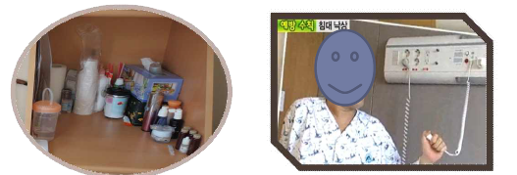
낙상사고 예방을 위한 활동
침대 낙상
침대 주변 정리정돈하고 자주 사용하는 물품은 침대 주변에 둔다.
도움이 필요한 경우 보호자나 간호사에게 도움을 요청한다.

Slide 9
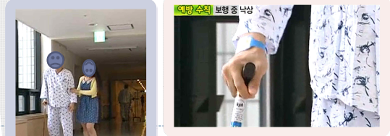
낙상사고 예방을 위한 활동
보행 중 낙상
자신의 보행 능력을 과대 평가 하지 않고 필요 시 워커, 지팡이,
휠체어 등을 이용하며 신체에 맞는 크기, 높이를 조정

Slide 10
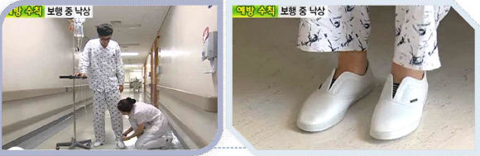
낙상사고 예방을 위한 활동
보행 중 낙상
바짓단은 끌리지 않도록 접어서 길이를 조절한다.
신발은 구겨 신지 않으며 발에 맞는 신발을 신는다.

Slide 11
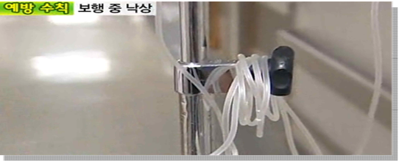
낙상사고 예방을 위한 활동
보행 중 낙상
수액 줄, 배액관 줄은 바닥에 끌리지 않게 정리한다.

Slide 12
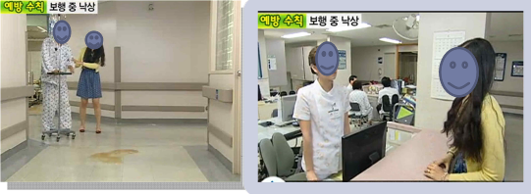
낙상사고 예방을 위한 활동
보행 중 낙상
바닥의 물이나 미끄러운 용액은 간호사에게 즉시 알리도록
하여 미끄러져 넘어지지 않도록 한다.

Slide 13
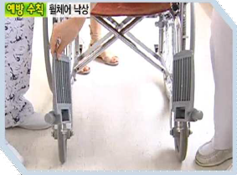
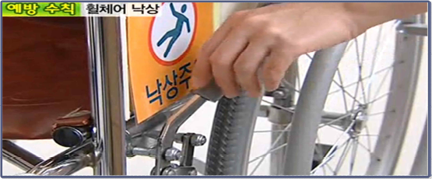
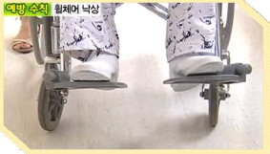
낙상사고 예방을 위한 활동
휠체어 낙상
앉거나 일어나기 전 휠체어 잠금 장치를 고정한다.
앉거나 일어나기 전 발판이 다리에 걸리지 않도록 접는다.
휠체어를 탄 후 발은 발판에 올린다.
휠체어 사용시 낙상방지용 안전벨트를 착용한다.

Slide 14
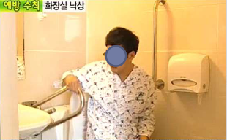
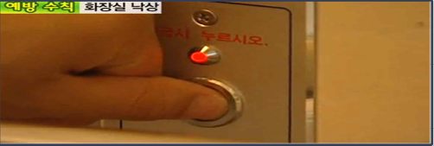
낙상사고 예방을 위한 활동
화장실 낙상
변기에서 일어날 때 안전 바를 잡고 천천히 일어난다.
변기에서 일어날 때 어지러움이 느껴지면 잠시 쉬었다 일어난다.
도움이 필요시 간호사를 호출하여 도움을 받도록 한다.

Slide 15
낙상사고 예방을 위한 활동
야간 낙상
낙상이 빈번한 시각은 새벽 2시-6시
수면 중 화장실 가기 위해 혼자 이동
잠결에 침상 난간을 내리지 않고 넘어가다가 발생

Slide 16
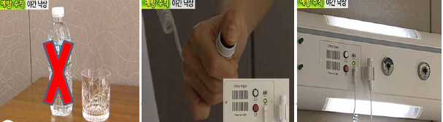
낙상사고 예방을 위한 활동
야간 낙상
잠자리에 들기 전에 화장실을 다녀오도록 한다.
배뇨장애가 있는 경우 저녁 시간 이후 잠잘 때까지 수분 제한함.
수면 중 일어나 화장실 갈 때 필요 시 도움을 요청한다.
개인 간접 등을 켜서 시야를 확보한 후 이동한다.

Slide 17
낙상사고 예방을 위한 활동
54병동 내 활동
낙상 발생 가능성 환자가 있을 시 병실 내 담당 조무사 배치 및
근무 교대 시마다 인수인계를 통해 환자 상태 정보교환
야간 근무 동안 간호사/조무사 교대로 최소 30분마다 병동순회
를 통해 낙상위험요인을 점검하고 및 확인 사인시행
(환자 수면상태, 침대 난간, 조명 밝기, 수액 연결상태, 바닥상태)
거동불편환자 병동 내 이동 시 알맞은 보조기구를 사용하도록
안내하고 간호사/조무사 의 환자상태 수시 확인

Slide 18
낙상사고 예방을 위한 활동
54병동 내 활동
낙상 위험이 높거나 환자 상태가 불안정하여 부득이하게 보호자
가 상주가 필요한 경우 보호자 상주 요청서를 작성하고 환자, 보
호자 낙상교육 시행
병실가까이 간호사 스테이션을 설치하여 환자 안전상태를 수시
로 확인하고 도움 필요경우 호출벨을 통한 즉각적인 간호제공

Slide 19
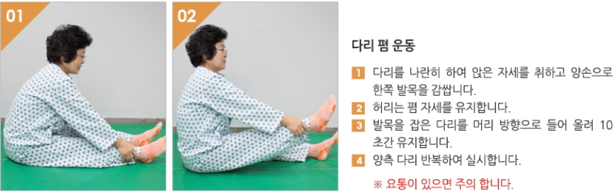
낙상사고 예방을 위한 활동
환자 운동 격려
침상에서 규칙적인 근력 강화 운동 격려한다.

Slide 20
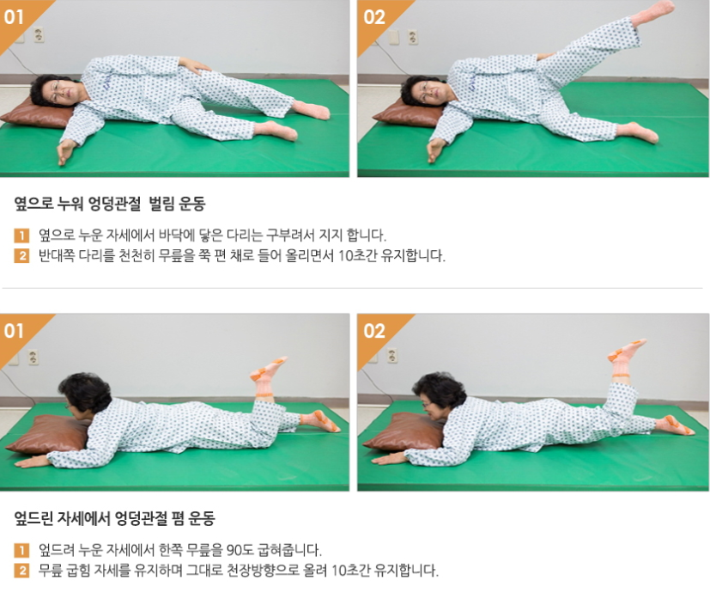
낙상사고 예방을 위한 활동

Slide 21
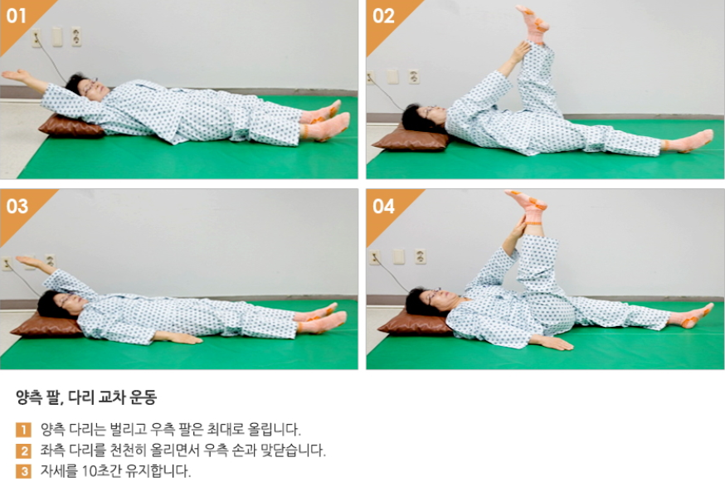
낙상사고 예방을 위한 활동

Slide 22
감사합니다

